Slide 1
Sensor
常用传感器的工作原理
第3章

Slide 2
第3章 常用传感器的工作原理
电阻应变式传感器
3.1
电感式传感器
3.2
9.1
电容式传感器
3.3
9.1
磁敏式传感器
3.4
9.1
其它新型传感器
3.5

Slide 3
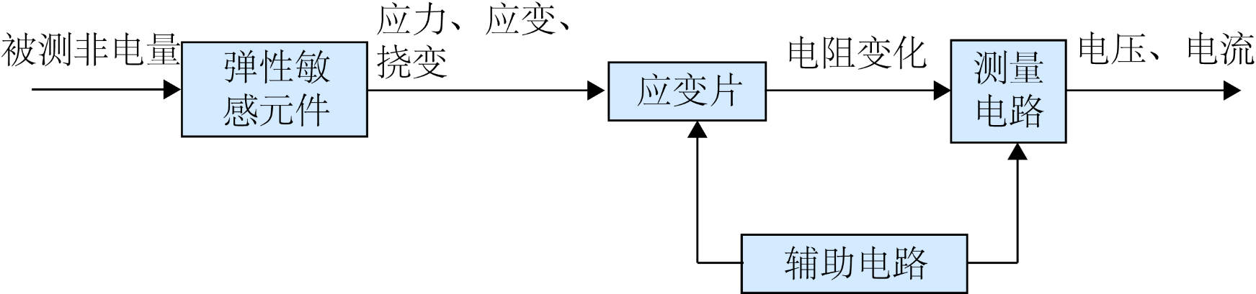
3.1 电阻应变式传感器
电阻应变式传感器是一种利用电阻应变片将被测非电量的应变转变为电阻变化的传感器；
任何非电量只要能转化为应变量就可以利用电阻应变式传感器进行测量；
电阻应变式传感器以其简单的结构、较高的线性度和良好的稳定性，可以与相应的测量电路配合，形成用于测量压力、质量、位移、加速度和扭矩等多种物理量的检测系统。

Slide 4
3.1 电阻应变式传感器
1
3.1.1 应变片与应变效应
2
3.1.2 应变片的温度误差及补偿
3
3.1.3电阻应变式传感器的应用

Slide 5
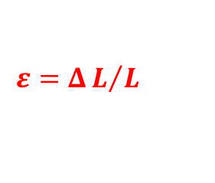
3.1.1 应变片与应变效应
应变效应：任何在线性范围内变形的弹性体，当其受力发生变形时，引起长度发生改变的现象；
应变：长度的相对变化，有：
电阻应变式传感器是一种将应变转化为电阻变化的传感器，其核心部件为电阻应变片；
应变式传感器的工作原理是：
当机械弹性结构体受到力的作用而发生变形时，会产生应变效应；
通过粘贴在机械弹性结构体上的电阻应变片来检测这种应变效应；
电桥完成信号的转换，并最终输出与弹性体受力成对应关系的电信号。
变化量
$$ε=ΔL/L$$
原始长度

Slide 6
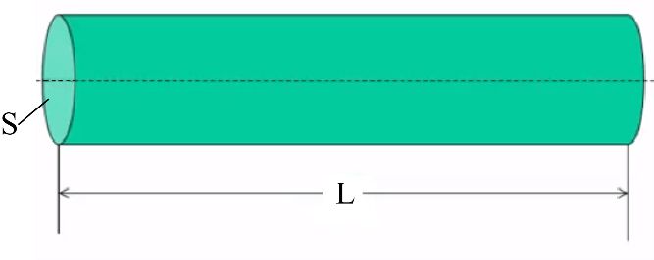
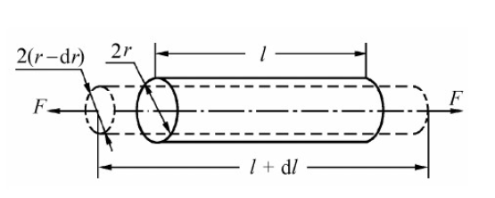
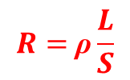
3.1.1 应变片与应变效应
1
金属电阻的应变效应
长为L、截面积为S、电阻率为ρ的金属丝，电阻为：
如果金属丝沿着轴线方向受力的作用而产生变形，则其电阻值也随之发生变化；
$$R=\text{ρ}\frac{L}{S}$$

Slide 7
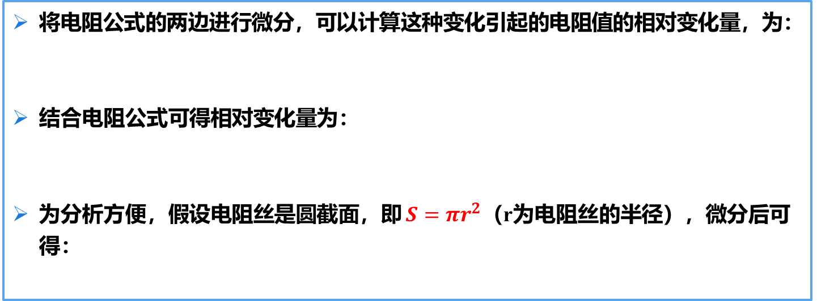
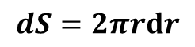
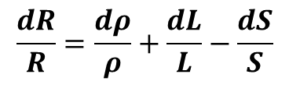
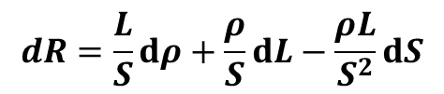
3.1.1 应变片与应变效应
1
金属电阻的应变效应
将电阻公式的两边进行微分，可以计算这种变化引起的电阻值的相对变化量，为：
结合电阻公式可得相对变化量为：
为分析方便，假设电阻丝是圆截面，即 $S=πr^{2}$（r为电阻丝的半径），微分后可得：
$$dR=\frac{L}{S}dρ+\frac{ρ}{S}dL−\frac{ρL}{S^{2}}dS$$
$$\frac{dR}{R}=\frac{dρ}{ρ}+\frac{dL}{L}−\frac{dS}{S}$$
$$dS=2πrdr$$

Slide 8
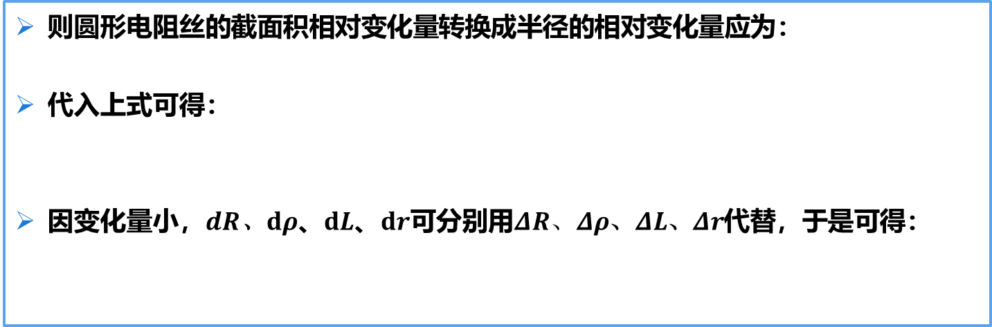
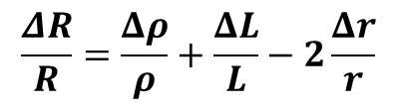
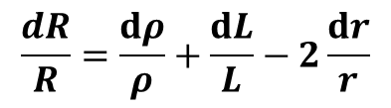
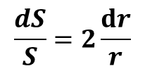
3.1.1 应变片与应变效应
1
金属电阻的应变效应
则圆形电阻丝的截面积相对变化量转换成半径的相对变化量应为：
代入上式可得：
因变化量小，$dR$、$dρ$、$dL$、$dr$可分别用$ΔR、Δρ$、$ΔL$、$Δr$代替，于是可得：
$$\frac{dS}{S}=2\frac{dr}{r}$$
$$\frac{dR}{R}=\frac{dρ}{ρ}+\frac{dL}{L}−2\frac{dr}{r}$$
$$\frac{ΔR}{R}=\frac{Δρ}{ρ}+\frac{ΔL}{L}−2\frac{Δr}{r}$$

Slide 9
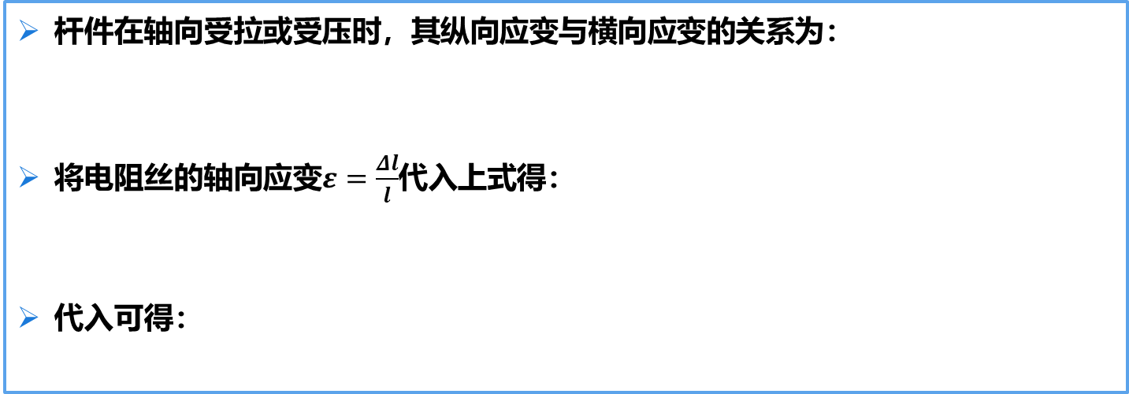
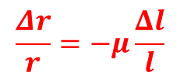
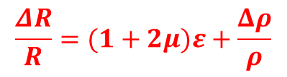
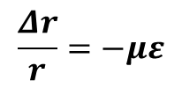
3.1.1 应变片与应变效应
1
金属电阻的应变效应
杆件在轴向受拉或受压时，其纵向应变与横向应变的关系为：
将电阻丝的轴向应变$ε=\frac{Δl}{l}$代入上式得：
代入可得：
$$\frac{Δr}{r}=−μ\frac{Δl}{l}$$
金属丝材料的泊松系数
$$\frac{Δr}{r}=−με$$
$$\frac{ΔR}{R}=(1+2μ)ε+\frac{Δρ}{ρ}$$

Slide 10
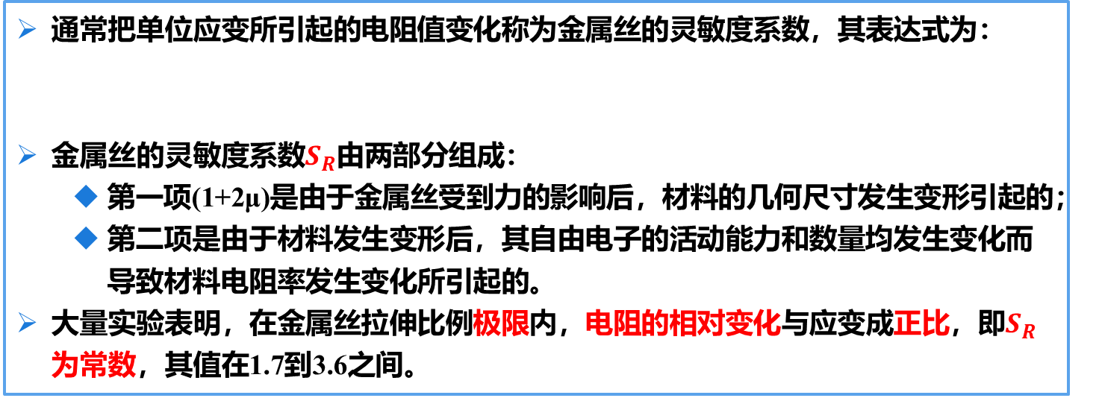
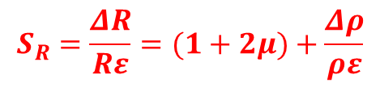
3.1.1 应变片与应变效应
1
金属电阻的应变效应
通常把单位应变所引起的电阻值变化称为金属丝的灵敏度系数，其表达式为：
金属丝的灵敏度系数$S_{R}$由两部分组成：
第一项(1+2μ)是由于金属丝受到力的影响后，材料的几何尺寸发生变形引起的；
第二项是由于材料发生变形后，其自由电子的活动能力和数量均发生变化而导致材料电阻率发生变化所引起的。
大量实验表明，在金属丝拉伸比例极限内，电阻的相对变化与应变成正比，即$S_{R}$为常数，其值在1.7到3.6之间。
$$S_{R}=\frac{ΔR}{Rε}=(1+2μ)+\frac{Δρ}{ρε}$$

Slide 11
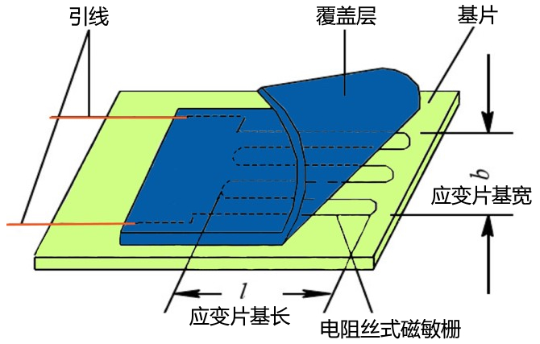
3.1.1 应变片与应变效应
2
应变片的结构
电阻应变片通常是将金属导体（如丝或箔片）制成栅状结构并放置在绝缘基底上；
敏感栅：用于实现应变-电阻转换的元件，通常由直径为0.01～0.05mm的金属丝或金属箔制成；
基底：用于固定敏感栅，保持其形状、尺寸和位置，起到传递试件应变的作用；
引线：连接敏感栅与测量电路，通常由直径约0.1～0.15mm的低阻镀锡铜线制成；
盖层：由纸、胶制成的保护层，覆盖在敏感栅上，防止潮湿和腐蚀；
黏结剂：将盖层和敏感栅粘贴于基底上，将应变片基底粘贴在试件表面，传递应变。

Slide 12
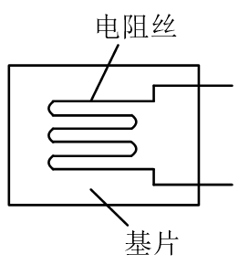
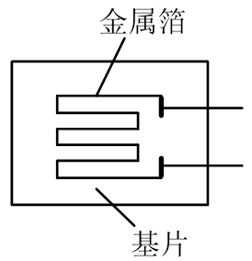
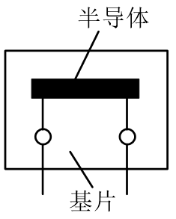
3.1.1 应变片与应变效应
3
应变片类型
应变片主要分为金属应变片和半导体应变片两大类。其中，金属应变片包括丝式、箔式等多种形式。
金属丝式应变片
金属箔式应变片
半导体应变片
早期使用，主要分为纸质型和胶基型。制造简单，价格低，适用于短期室内实验。但端部弧形段可能产生横向效应。
通过光刻和腐蚀在绝缘基片上制成，厚度0.001～0.1mm。相比丝式，面积大，散热好，电流大，横向效应小，柔性好，寿命长，工艺成熟，适合大批量生产，因此广泛使用。
基于压阻效应工作，灵敏度高于金属丝式和箔式应变片几十倍，横向效应小，应用广泛。

Slide 13
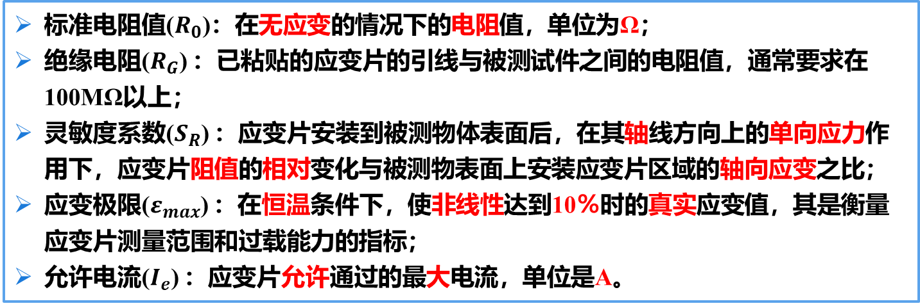
3.1.1 应变片与应变效应
4
应变片的参数
标准电阻值($R_{0}$)：在无应变的情况下的电阻值，单位为Ω；
绝缘电阻($R_{G}$) ：已粘贴的应变片的引线与被测试件之间的电阻值，通常要求在100MΩ以上；
灵敏度系数($S_{R}$) ：应变片安装到被测物体表面后，在其轴线方向上的单向应力作用下，应变片阻值的相对变化与被测物表面上安装应变片区域的轴向应变之比；
应变极限($ε_{max}$) ：在恒温条件下，使非线性达到10％时的真实应变值，其是衡量应变片测量范围和过载能力的指标；
允许电流($I_{e}$) ：应变片允许通过的最大电流，单位是A。

Slide 14
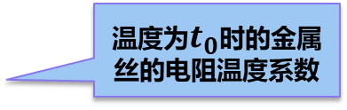
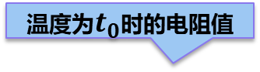
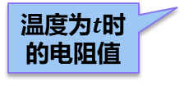
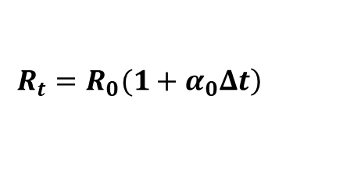
3.1.2 应变片的温度误差及补偿
1
应变片的温度误差
由于测量现场环境温度的改变而给测量带来的附加误差，称为应变片的温度误差；
产生应变片温度误差的主要因素有以下两个方面：
电阻温度系数的影响；
试件材料和电阻丝材料的线膨胀系数不同的影响。
（1）电阻温度系数的影响
当温度变化时，金属电阻丝的电阻也将改变，敏感栅的电阻丝阻值随温度变化的关系可表示为：
温度为$t_{0}$时的电阻值
温度为$t_{0}$时的金属丝的电阻温度系数
$$\left.R_{t}=R_{0}(1+α_{0}Δt\right)$$
温度为$t$时的电阻值
温度变化值

Slide 15
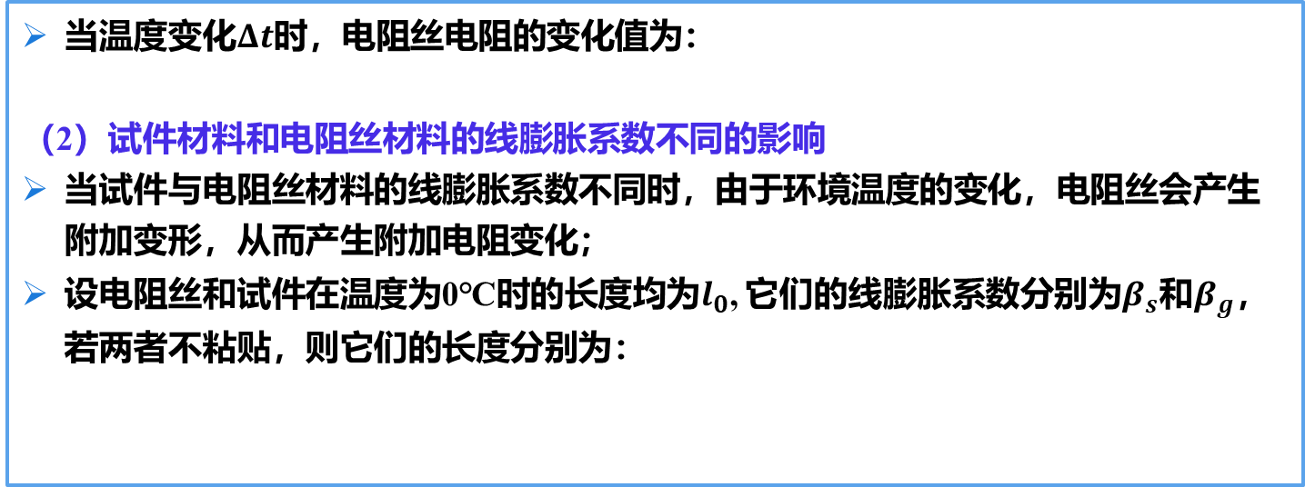
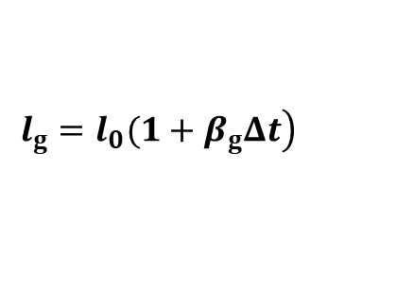
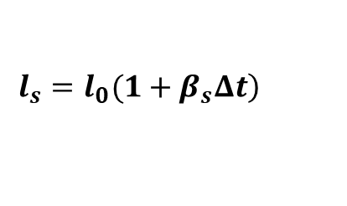
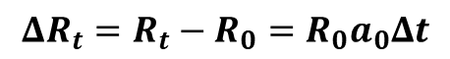
3.1.2 应变片的温度误差及补偿
1
应变片的温度误差
当温度变化$Δt$时，电阻丝电阻的变化值为：
（2）试件材料和电阻丝材料的线膨胀系数不同的影响
当试件与电阻丝材料的线膨胀系数不同时，由于环境温度的变化，电阻丝会产生附加变形，从而产生附加电阻变化；
设电阻丝和试件在温度为0℃时的长度均为$l_{0}$, 它们的线膨胀系数分别为$β_{s}$和$β_{g}$，若两者不粘贴，则它们的长度分别为：
$$ΔR_{t}=R_{t}−R_{0}=R_{0}a_{0}Δt$$
$$\left.l_{s}=l_{0}(1+β_{s}Δt\right)$$
$$\left.l_{g}=l_{0}(1+β_{g}Δt\right)$$

Slide 16
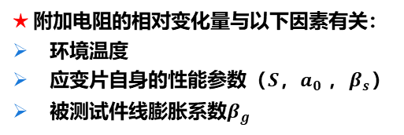
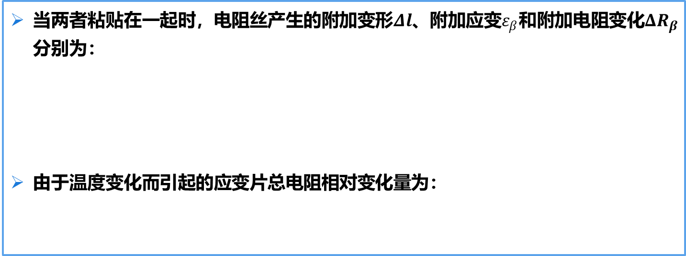
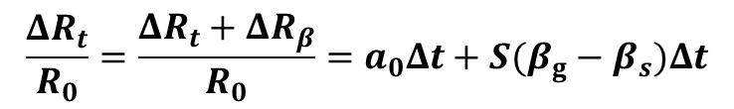
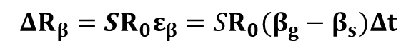
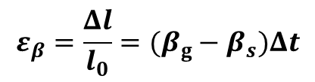
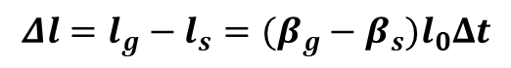
3.1.2 应变片的温度误差及补偿
1
应变片的温度误差
当两者粘贴在一起时，电阻丝产生的附加变形$Δl$、附加应变$ε_{β}$和附加电阻变化$ΔR_{β}$分别为：
由于温度变化而引起的应变片总电阻相对变化量为：
$$Δl=l_{g}−l_{s}=(β_{g}−β_{s})l_{0}Δt$$
$$ε_{β}=\frac{Δl}{l_{0}}=(β_{g}−β_{s})Δt$$
$$ΔR_{β}=SR_{0}ε_{β}=SR_{0}(β_{g}−β_{s})Δt$$
★ 附加电阻的相对变化量与以下因素有关：
环境温度
应变片自身的性能参数（$S$，$a_{0}$，$β_{s}$）
被测试件线膨胀系数$β_{g}$
$$\frac{ΔR_{t}}{R_{0}}=\frac{ΔR_{t}+ΔR_{β}}{R_{0}}=a_{0}Δt+S(β_{g}−β_{s})Δt$$

Slide 17
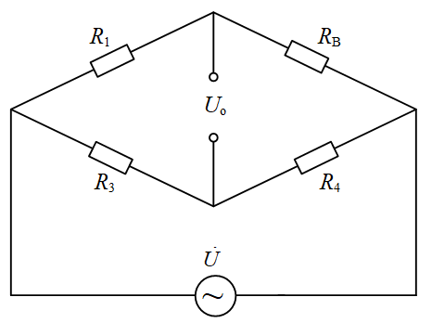
3.1.2 应变片的温度误差及补偿
2
电阻应变片的温度补偿方法
温度补偿方法通常有两大类:
线路补偿法；
应变片自补偿法。
（1）线路补偿法
电桥补偿是一种常用且效果良好的线路补偿方法；

Slide 18
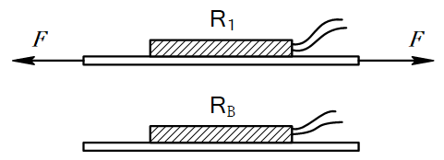
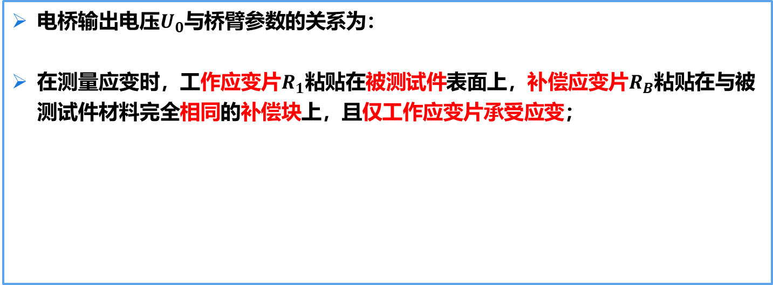
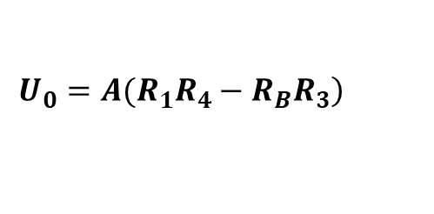
3.1.2 应变片的温度误差及补偿
2
电阻应变片的温度补偿方法
电桥输出电压$U_{0}$与桥臂参数的关系为：
在测量应变时，工作应变片$R_{1}$粘贴在被测试件表面上，补偿应变片$R_{B}$粘贴在与被测试件材料完全相同的补偿块上，且仅工作应变片承受应变；
由桥臂电阻和电源电压决定的常数
$$\left.U_{0}=A(R_{1}R_{4}−R_{B}R_{3}\right)$$

Slide 19
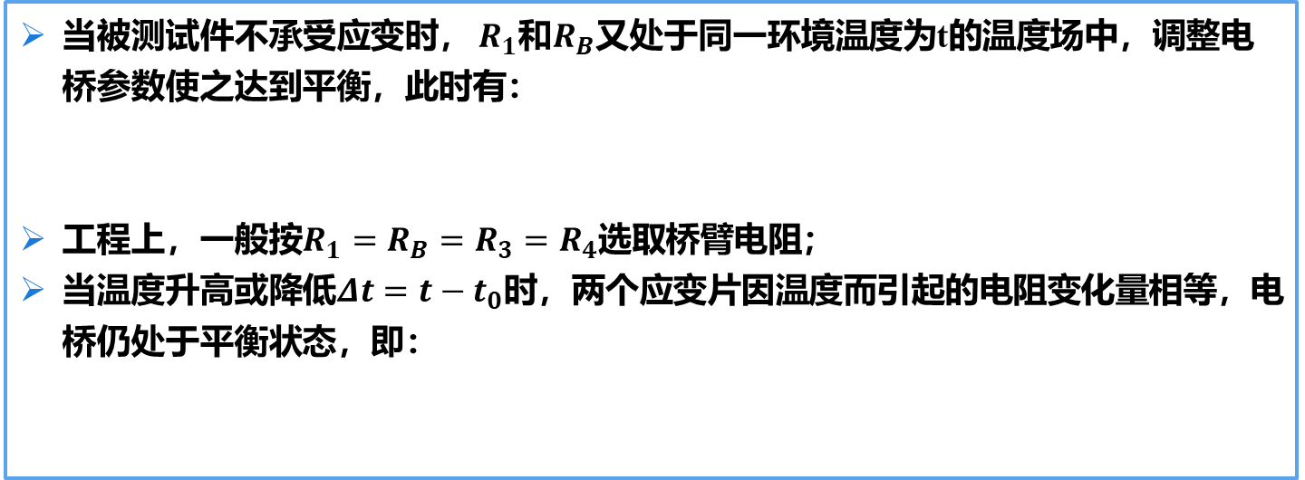
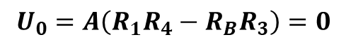
3.1.2 应变片的温度误差及补偿
2
电阻应变片的温度补偿方法
当被测试件不承受应变时， $R_{1}$和$R_{B}$又处于同一环境温度为t的温度场中，调整电桥参数使之达到平衡，此时有：
工程上，一般按$R_{1}=R_{B}=R_{3}=R_{4}$选取桥臂电阻；
当温度升高或降低$Δt=t−t_{0}$时，两个应变片因温度而引起的电阻变化量相等，电桥仍处于平衡状态，即：
$$U_{0}=A\left(R_{1}R_{4}−R_{B}R_{3}\right)=0$$
$$U_{0}=A[(R_{1}+ΔR_{1t})R_{4}−(R_{B}+ΔR_{Bt})R_{3}]=0$$

Slide 20
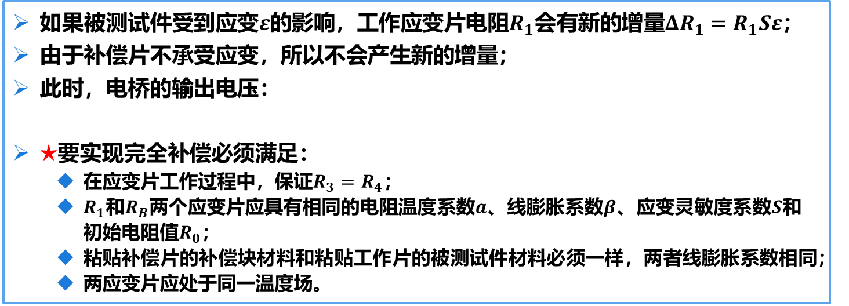
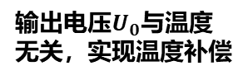
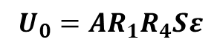
3.1.2 应变片的温度误差及补偿
2
电阻应变片的温度补偿方法
如果被测试件受到应变$ε$的影响，工作应变片电阻$R_{1}$会有新的增量$ΔR_{1}=R_{1}Sε$；
由于补偿片不承受应变，所以不会产生新的增量；
此时，电桥的输出电压：
★要实现完全补偿必须满足：
在应变片工作过程中，保证$R_{3}=R_{4}$；
$R_{1}$和$R_{B}$两个应变片应具有相同的电阻温度系数$a$、线膨胀系数$β$、应变灵敏度系数$S$和初始电阻值$R_{0}$；
粘贴补偿片的补偿块材料和粘贴工作片的被测试件材料必须一样，两者线膨胀系数相同；
两应变片应处于同一温度场。
$$U_{0}=AR_{1}R_{4}Sε$$
输出电压$U_{0}$与温度无关，实现温度补偿

Slide 21
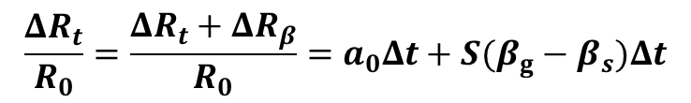
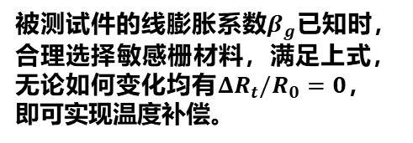
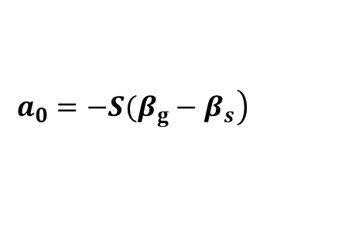
3.1.2 应变片的温度误差及补偿
2
电阻应变片的温度补偿方法
（2）应变片的自补偿法
应变片的自补偿法是利用自身具有温度补偿作用的应变片（称为温度自补偿应变片）来补偿的；
温度变化而引起的应变片总电阻相对变化量为：
要实现温度自补偿，必须有：
$$\frac{ΔR_{t}}{R_{0}}=\frac{ΔR_{t}+ΔR_{β}}{R_{0}}=a_{0}Δt+S(β_{g}−β_{s})Δt$$
被测试件的线膨胀系数$β_{g}$已知时，合理选择敏感栅材料，满足上式，无论如何变化均有$ΔR_{t}/R_{0}=0$，即可实现温度补偿。
$$\left.a_{0}=−S(β_{g}−β_{s}\right)$$

Slide 22

3.1.3 电阻应变式传感器的应用
电阻应变片除直接用以测量机械、仪器及工程结构等的应力、应变外，还常与某种形式的弹性敏感元件相结合，专门制成各种应变式传感器，用来测量力、压力、扭矩、位移和加速度等物理量；
下面以膜片式压力传感器为例介绍电阻应变式传感器的应用；
感压膜：感受液体压力（与溶液重量成正比）；
传压杆：将压力传递到上端的微压传感器进行检测；

Slide 23



3.1.3 电阻应变式传感器的应用
微压传感器可以等效为一个感压的电桥电路；
传感器传输系数
液体的密度
$$U_{0}=Khρg$$
感压膜距液面的深度
重力加速度
由于hAρg=Q表征感压膜上面液体的重量，因此：
$$U_{0}=\frac{KQ}{A}$$
柱形容器的截面积
电桥输出电压与柱式容器内感压膜上面溶液的重量呈线性关系，可以利用这种方法测量溶液重量。

Slide 24

3.2 电感式传感器
电感式传感器是利用电磁感应原理将被测非电量转换成线圈自感量或互感量的变化，再由测量电路转换为电压或电流的变化量输出的装置；
根据转换原理不同，电感式传感器可以分为以下三种：
被测非电量
电磁感应
自感系数
测量电路
电压、电流等
互感系数
交流激励

Slide 25
3.2 电感式传感器
1
3.2.1 变磁阻式传感器
2
3.2.2 差动变压器式传感器
3
3.2.3 电涡流式传感器
4
3.2.4 电感式传感器的应用

Slide 26


3.2.1 变磁阻式传感器
1
变磁阻式传感器工作原理
变磁阻式传感器由线圈、铁芯和衔铁三部分组成；
铁芯和衔铁之间有气隙，气隙厚度为$δ$；
传感器的运动部分与衔铁相连；
当衔铁移动时，气隙厚度$δ$发生改变，引起磁路中磁阻变化，从而导致电感线圈的电感值变化；
只要能测出这种电感量的变化，就能确定衔铁位移量的大小和方向

Slide 27



3.2.1 变磁阻式传感器
1
变磁阻式传感器工作原理
线圈的电感值$L$由下式确定：
若忽略磁路铁损，则磁路总磁阻为：
$$L=\frac{Φ_{N}}{I}=\frac{NΦ}{I}=\frac{\frac{N^{2}I}{R_{m}}}{I}=\frac{N^{2}}{R_{m}}$$
$$R_{m}=R_{F}+R_{δ}=\frac{l_{1}}{μ_{1}A_{1}}+\frac{l_{2}}{μ_{2}A_{2}}+\frac{2δ}{μ_{0}A_{0}}$$

Slide 28



3.2.1 变磁阻式传感器
1
变磁阻式传感器工作原理
气隙磁阻$R_{δ}$远大于铁芯和衔铁的磁阻$R_{F}$，则磁路总磁阻可近似为：
联立可得：
当线圈匝数$N$确定后，只要改变$δ$和$A_{0}$，即可导致电感的变化。
$$R_{m}=\frac{2δ}{μ_{0}A_{0}}$$
气隙磁通截面积
真空磁导率
$$L=\frac{N^{2}}{R_{m}}=\frac{N^{2}μ_{0}A_{0}}{2δ}$$
线圈匝数
气隙厚度
变气隙式自感传感器
变面积式自感传感器

Slide 29




3.2.1 变磁阻式传感器
2
变面积式自感传感器
保持气隙$δ$不变，令截面积随被测电量变化，即构成变面积式自感传感器；
线圈
铁芯
令衔铁进行水平方向的运动，则$δ$保持不变，此时$A_{0}$随被测量（如位移）变化，构成变面积式电感传感器。
$$a$$
衔铁
Δ$a$

Slide 30




3.2.1 变磁阻式传感器
2
变面积式自感传感器
初始时，气隙面积为$A_{0}=ab$，此时电感为：
如果衔铁沿水平方向左移Δa，则其电感值变化为：
则电感值的变化量为：
$$L=\frac{N^{2}μ_{0}ba}{2δ}$$
$$L_{1}=\frac{\left.N^{2}μ_{0}b(a−Δa\right)}{2δ}=\frac{\left.N^{2}μ_{0}ba(1−\frac{Δa}{a}\right)}{2δ}$$
电感值的变化与重叠长度的变化（即与重叠面积的变化）呈线性关系
$$ΔL=L−L_{1}=\frac{N^{2}μ_{0}ba}{2δ}−\frac{N^{2}μ_{0}ba\left(1−\frac{Δa}{a}\right)}{2δ}=\frac{N^{2}μ_{0}ba}{2δ}∗\frac{Δa}{a}=L\frac{Δa}{a}$$

Slide 31


3.2.1 变磁阻式传感器
2
变面积式自感传感器
通常把单位位移所引起的电感值变化称为变截面式自感传感器的灵敏度系数，其表达式为：
为了提高灵敏度系数，一般采用差动式结构；
灵敏度比较低
$$S_{L}=\frac{ΔL/L}{Δa}=\frac{1}{a}$$

Slide 32


3.2.1 变磁阻式传感器
2
变面积式自感传感器
初始时，铁芯置于两个线圈之间，且两个线圈绕向方向相反。因此，上下线圈在中段气隙部分产生的磁通方向相反，进而抵消。故此时线圈电感值为：
工作时，衔铁上移Δb，则上气隙电感变化为：
$$L=\frac{2πμ_{0}N^{2}b}{\ln{\frac{d_{2}}{d_{1}}}}$$
衔铁与铁芯的起始重叠长度
衔铁外径
线圈圆柱的内径
$$L_{x1}=L+ΔL_{1}=\frac{\left.2πμ_{0}N^{2}(b+Δb\right)}{\ln\left(\frac{d_{2}}{d_{1}}\right)}$$

Slide 33



3.2.1 变磁阻式传感器
2
变面积式自感传感器
下气隙电感变化为：
由于两线圈方向相反、故总的电感变化为：
把单位位移所引起的电感值变化称为差动变面积式自感传感器的灵敏度，可表示为：
$$L_{x2}=L−ΔL_{2}=\frac{\left.2πμ_{0}N^{2}(b−Δb\right)}{\ln\left(\frac{d_{2}}{d_{1}}\right)}$$
$$ΔL=ΔL_{\text{1}}−ΔL_{2}=2L\frac{Δb}{b}$$
$$S_{L}^{′}=\frac{ΔL/L}{Δb}=\frac{2}{b}$$
差动式结构的灵敏度提高了一倍

Slide 34
3.2.1 变磁阻式传感器
3
变气隙式自感传感器
保持截面积不变，令气隙𝜹随被测电量变化，即构成变气隙式自感传感器；
线圈
铁芯
δ
衔铁
Δδ

Slide 35





3.2.1 变磁阻式传感器
3
变气隙式自感传感器
当气隙厚度减少$Δδ$时，电感值将增加$ΔL$，即：
当$Δδ/δ≪1$时，利用幂级数展开式，得：
忽略高次项，做线性化处理，得：
$$L=\frac{N^{2}}{R_{m}}=\frac{N^{2}μ_{0}A_{0}}{2δ}$$
$$ΔL=\frac{N^{2}μ_{0}A}{2}(\frac{1}{δ−Δδ}−\frac{1}{δ})=L\frac{Δδ/δ}{1−Δδ/δ}$$
$$\left.\frac{ΔL}{L}=\frac{Δδ}{δ}[1+\frac{Δδ}{δ}+{\left(\frac{Δδ}{δ}\right)}^{2}+{\left(\frac{Δδ}{δ}\right)}^{3}+⋯ \right]$$
$$\frac{ΔL}{L}=\frac{Δδ}{δ}$$

Slide 36


3.2.1 变磁阻式传感器
3
变气隙式自感传感器
变气隙自感式传感器的灵敏度系数定义为：
为了提高灵敏度系数，一般采用差动式结构；
$$S_{L}=\frac{ΔL/L}{Δδ}=\frac{1}{δ}$$
欲提高变气隙自感式传感器的灵敏度，需减小气隙的长度

Slide 37



3.2.1 变磁阻式传感器
3
变气隙式自感传感器
当衔铁从平衡位置变动$Δδ$时，上气隙变为$δ$-Δδ，使得上线圈电感增加了$ΔL$，而下气隙变为$δ$+Δδ ，导致下线圈电感减少了$ΔL$；
电感总变化量可表示为：
$$\begin{aligned}&ΔL^{′}=L\frac{Δδ}{δ−Δδ}+L\frac{Δδ}{δ+Δδ}=L\frac{\left.Δδ(δ+Δδ)+Δδ(δ−Δδ\right)}{δ^{2}−(Δδ)^{2}} \\ \\ &=L\frac{2\left(Δδ\right)δ}{δ^{2}−(Δδ)^{2}}=L\frac{2Δδ}{δ−\frac{(Δδ)^{2}}{δ}} \\ &\end{aligned}$$
$$\frac{ΔL}{L}=\frac{Δδ}{δ}$$

Slide 38



3.2.1 变磁阻式传感器
3
变气隙式自感传感器
忽略高次项，对式（3.43）进行线性化处理可得：
差动变气隙式自感传感器的灵敏系数可以表示为：
$$\frac{ΔL}{L}=\frac{Δδ}{δ}$$
$$ΔL^{′}=L\frac{2Δδ}{δ}$$
$$S_{L}^{′}=\frac{Δ{L^{′}}/L}{Δδ}=\frac{2}{δ}$$
差动变气隙式自感传感器的灵敏度提高了一倍

Slide 39






3.2.2 差动变压器式传感器
它根据变压器的基本原理制成，通常次级绕组都用差动形式连接，又称为差动变压器式传感器；
差动变压器有多种结构形式，有变隙式、变面积式和螺线管式。
变隙式差动变压器
变面积式差动变压器
螺线管式差动变压器

Slide 40

3.2.2 差动变压器式传感器
1
螺线管式差动变压器的工作原理
在非电量测量中，应用最多的是螺线管式差动变压器；
当初级线圈加上某一频率的正弦交流电压后，两个次级线圈分别产生感应电压，它们的大小与铁芯在线圈内的位置有关， 将两个感应电压反极性连接就得到最终的输出电压。

Slide 41

3.2.2 差动变压器式传感器
1
螺线管式差动变压器的工作原理
将两个次级绕组反相串联，并且忽略铁损、导磁体磁阻和线圈分布电容，等效电路如下：

Slide 42



3.2.2 差动变压器式传感器
1
螺线管式差动变压器的工作原理
当次级开路时，初级绕组的交流电流为：
根据电磁感应定律，次级绕组中感应电势的表达式分别为：
初级绕组激励电压
$$I_{1}=\frac{\dot{U}}{r_{1}+jωL_{1}}$$
初级绕组直流电感
初级绕组交流电流
初级绕组直流电阻
激励电压̇角频率
$$\dot{E_{2a}}=−jωM_{1}I_{1}$$
初级绕组与两次级绕组的互感
$$\dot{E_{2b}}=−jωM_{2}I_{1}$$

Slide 43



3.2.2 差动变压器式传感器
1
螺线管式差动变压器的工作原理
由于次级两绕组反相串联，且考虑到次级开路，则由以上关系可得：
输出电压的有效值为：
当励磁电压的幅值$U$、角频率$ω$、初级绕组的直流电阻$r_{1}$和电感$L_{1}$为定值时，差动变压器输出电压仅仅是初级绕组与两个次级绕组之间互感之差$M_{1}−M_{2}$的函数；
只要求出互感$M_{1}$和$M_{2}$对活动衔铁位移x的关系式即可得到螺线管式差动变压器的基本特性表达式
$${\dot{U}}_{0}={\dot{E}}_{2a}−{\dot{E}}_{2b}=−\frac{jω(M_{1}−M_{2})\dot{U}}{r_{1}+jωL_{1}}$$
$$U_{0}=\frac{ω(M_{1}−M_{2})U}{\sqrt{r_{1}^{2}+{(ωL_{1})}^{2}}}$$

Slide 44






3.2.2 差动变压器式传感器
1
螺线管式差动变压器的工作原理
活动衔铁处于中间位置时，$M_{1}=M_{2}=M$，故输出电压为：
活动衔铁向上移动时，$M_{1}=M+ΔM$， $M_{2}=M−ΔM$，输出电压为：
活动衔铁向上移动时，$M_{1}=M−ΔM$， $M_{2}=M+ΔM$，输出电压为：
$$U_{0}=0$$
$$U_{o}=\frac{2ωΔMU}{\sqrt{r_{1}^{2}+{(ωL_{1})}^{2}}}$$
与${\dot{E}}_{2a}$同相
$$U_{o}=−\frac{2ωΔMU}{\sqrt{r_{1}^{2}+{(ωL_{1})}^{2}}}$$
与${\dot{E}}_{2b}$同相

Slide 45


3.2.2 差动变压器式传感器
1
螺线管式差动变压器的工作原理
当铁芯位于中心位置时，存在几十毫伏以下的零点残余电压$ΔU_{0}$；
★产生零点残余电压$ΔU_{0}$的原因：
两次级绕组的电气参数和几何尺寸不对称；
磁性材料的非线性；
★消除零点残余电压一般可用以下方法：
从设计和工艺上尽量保证结构对称性；
选用合适的测量线路。

Slide 46
3.2.2 差动变压器式传感器
2
差动变压器的测量电路
差动变压器输出的是调幅波，如果用交流电压表测量，只能反映衔铁位移的大小，不能反映移动方向；
为了判别衔铁的移动方向和消除零点残余电压，需要进行解调；
实际测量时，常采用差动整流电路和相敏检波电路进行解调；

Slide 47



3.2.2 差动变压器式传感器
2
差动变压器的测量电路
（1）差动整流电路
将差动变压器的两个次级电压分别整流，然后将其整流的电压或电流的差值作为输出；
不论两个次级线圈的输出瞬时电压极性如何，流经电容C₁的电流方向总是从2到4，流经电容C₂的电流方向总是从6到8，故整流电路的输出电压为：
当衔铁在中间位置时， ${\dot{U}}_{24}={\dot{U}}_{68}$，${\dot{U}}_{o}$=0；
当衔铁上移时， ${\dot{U}}_{24}>{\dot{U}}_{68}$，${\dot{U}}_{o}$> 0；
当衔铁下移时， ${\dot{U}}_{24}<{\dot{U}}_{68}$，${\dot{U}}_{o}$< 0；
$${\dot{U}}_{o}={\dot{U}}_{24}−{\dot{U}}_{68}$$
★抵消残余电压 直流 方向 远距离

Slide 48

3.2.2 差动变压器式传感器
2
差动变压器的测量电路
（2）相敏检波电路
具有鉴别信号相位和选频的能力，可以通过电表的平均电流的大小和方向来判别差动变压器的位移大小和方向。
电路中电流极性
电路中电压极性

Slide 49

3.2.3 电涡流式传感器
根据电涡流效应制成的传感器称为电涡流式传感器；
电涡流传感器能够对被测量进行非接触测量。
由法拉第电磁感应原理可知：
一个块状金属导体置于变化的磁场中或在磁场中作用切割磁力线运动时，导体内部会产生一圈圈闭和的电流，这种电流叫电涡流，这种现象叫做电涡流效应。

Slide 50



3.2.3 电涡流式传感器
1
电涡流式传感器的工作原理
根据法拉第定律，当传感器线圈通以正弦交变电流$I_{1}$时，线圈周围空间必然产生正弦交变磁场$H_{1}$，使置于此磁场中的金属导体中感应电涡流$I_{2}$，$I_{2}$又产生新的交变磁场$H_{2}$；
根据楞次定律， $H_{2}$的作用将反作用于原磁场$H_{1}$；
由于涡流磁场$H_{2}$的作用，导致传感器线圈的阻抗发生变化；
实验证明，传感器线圈受电涡流影响时的阻抗Z的函数关系式可表示为：
$$\left.Z=F(ρ,μ,r,f,x\right)$$

Slide 51
3.2.3 电涡流式传感器
2
电涡流式传感器的等效电路
把被测导体上形成的电涡流等效成一个短路环中的电流，短路环中电阻为R₂、电感为L₂ ；
线圈与被测导体便可等效为两个相互耦合的线圈；
线圈与导体间存在一个互感M，它随线圈与导体间距x的减小而增大；
R₁
R₂
M
L₁
L₂

Slide 52




3.2.3 电涡流式传感器
2
电涡流式传感器的等效电路
根据基尔霍夫第二定律，可列出如下方程：
解方程得等效阻抗Z的表达式为：
线圈的等效品质因数$Q$值为：
$$\left\{\begin{aligned}&R_{1}{\dot{I}}_{1}+jωL_{1}{\dot{I}}_{1}−jωM{\dot{I}}_{2}={\dot{U}}_{1} \\ &−jωM{\dot{I}}_{1}+R_{2}{\dot{I}}_{2}+jωL_{2}{\dot{I}}_{2}=0\end{aligned}\right.$$
等效电阻
等效电感
$$Z=\frac{{\dot{U}}_{1}}{{\dot{I}}_{1}}=R_{1}+\frac{ω^{2}M^{2}}{R_{2}^{2}+ω^{2}L_{2}^{2}}R_{2}+jω(L_{1}−\frac{{mω}^{2}M^{2}}{R_{2}^{2}+ω^{2}L_{2}^{2}}L_{2})=R_{eq}−jωL_{eq}$$
$$Q=\frac{ωL_{eq}}{R_{eq}}$$
被测导体的某些参数发生变化，线圈的阻抗$Z$和品质因数$Q$变化，测量$Z$或$Q$就可求出被测量参数的变化。

Slide 53




3.2.3 电涡流式传感器
3
电涡流式传感器的测量电路
用于电涡流传感器的测量电路主要有调频式电路和调幅式电路两种；
（1）调频式电路
将传感器线圈接入LC振荡回路，当传感器被测导体距离x 改变时，在涡流影响下，传感器的电感变化，将导致频率的变化；
可以使用数字频率计直接测量振荡频率:
也可以通过$f−V$变换，使用数字电压表来测量相应的电压；
$$f=\frac{1}{2π\sqrt{L(x)C}}$$
为了避免输出电缆的分布电容的影响，通常将$L$、$C$装在传感器内

Slide 54

3.2.3 电涡流式传感器
3
电涡流式传感器的测量电路
（2）调幅式电路
由传感器线圈L、电容器C和石英晶体组成的石英晶体振荡电路;
没有被测物体时，并联谐振回路的谐振频率等于激励振荡器的频率，此时LC并联回路呈现阻抗最大，输出电压也最大；
当金属导体靠近传感器线圈时，线圈的等效电感L随距离x的变化而变化，输出电压也随x而变化。

Slide 55

3.2.4电感式传感器的应用
电感式传感器具有结构简单、灵敏度高、分辨率高、线性度好的特点，被广泛用于测量位移、压力、振动等物理量；
被测物的温度变化将引起其电阻率的变化；
若保持电涡流式传感器的各参数不变，当导体的电阻率随温度发生变化时，涡流传感器的输出亦将发生变化；
变化量正比于温度变化值，从而实现对被测物温度的测量
涡流式测温传感器

Slide 56
3.3 电容式传感器
电容式传感器采用电容器作为传感元件，将各种物理量的变化转换为电容量的变化；
电容式传感器由敏感元件与转换元件为一体的电容量可变的电容器和测量电路组成；
电容式传感器具有低功率、高阻抗、小的静电引力和良好的动态特性，可进行非接触测量；
电容式传感器广泛用于压力、位移、厚度、加速度、液位、物位、湿度和成分含量等物理量的测量；
被测物理量
电容量变化
电压、电流等
电容元件
测量电路

Slide 57
3.3 电容式传感器
1
3.3.1 电容式传感器的工作原理
2
3.3.2 电容式传感器的测量电路
3
3.3.3 电容式传感器的应用

Slide 58


3.3.1 电容式传感器的工作原理
由物理学可知，对平行极板电容器，当忽略电容器边缘效应时，其电容量为：
在$S$、$d$、$ε$三个参量中，改变其中任意一个量，均可使电容量$C$改变；
如果被检测参数（如位移、压力、液位等）的变化引起$S$、$d$、$ε$三个参量之一发生变化，就可利用相应的电容量的改变实现该参数的测量；
基于这个原理，电容式传感器可分为以下三大类：
改变距离d —变极距型传感器
改变面积$S$—变面积型传感器
改变介质$ε$ —变介质型传感器
电容极板间介质的介电常数
真空介电常数
$$C=\frac{εS}{d}=\frac{ε_{0}ε_{r}S}{d}$$
极板间介质的相对介电常数
两平行板之间的距离
两平行板所覆盖的面积

Slide 59



3.3.1 电容式传感器的工作原理
1
变极距型电容式传感器
传感器的输出特性不是线性关系，而是双曲线关系；
原理图
电容量$C$与极极间距$d$的关系曲线

Slide 60



3.3.1 电容式传感器的工作原理
1
变极距型电容式传感器
当传感器的$ε_{r}$和$S$为常数，初始极距为$d_{0}$时，可计算出其初始电容量$C_{0}$为：
当间隙$d_{0}$减小$Δd$时，电容量将增大$ΔC$，因此：
电容的相对变化为：
$$C_{0}=\frac{ε_{0}ε_{r}S}{d_{0}}$$
$$ΔC=C−C_{0}=\frac{ε_{0}ε_{r}S}{d_{0}−Δd}−\frac{ε_{0}ε_{r}S}{d_{0}}=\frac{ε_{0}ε_{r}S}{d_{0}}⋅\frac{Δd}{d_{0}−Δd}=C_{0}\frac{Δd}{d_{0}−Δd}$$
$$\frac{ΔC}{C_{0}}=\frac{Δd}{d_{0}−Δd}=\frac{Δd}{d_{0}}\frac{1}{1−Δd/{d_{0}}}$$

Slide 61



3.3.1 电容式传感器的工作原理
1
变极距型电容式传感器
当$Δd/d_{0}≪1$时，将上式按泰勒级数展开，得：
电容$C$的相对变化与位移之间呈现的是一种非线性关系；
在误差允许范围内通过略去高次项得到其近似的线性关系：
$$\left.\frac{ΔC}{C_{0}}=\frac{Δd}{d_{0}}[1+\frac{Δd}{d_{0}}+{\left(\frac{Δd}{d_{0}}\right)}^{2}+{\left(\frac{Δd}{d_{0}}\right)}^{3}+⋯ \right]$$
$$\frac{ΔC}{C_{0}}≈\frac{Δd}{d_{0}}$$

Slide 62




3.3.1 电容式传感器的工作原理
1
变极距型电容式传感器
将电容变化与引起该变化的位移变化之比定义为电容传感器的灵敏度，其可以表示为：
如果只考虑二次非线性项，忽略其他高次项，则非线性误差为：
$$S_{C}=\frac{ΔC/C_{0}}{Δd}=\frac{1}{d_{0}}$$
$d_{0}$越小时，灵敏度越大，但可能击穿
$$δ_{L}=\frac{∣{(Δd/{d_{0}})}^{2}∣}{∣Δd/{d_{0}}∣}×100\%=∣Δd/{d_{0}}∣×100\%$$
$Δd/d_{0}$很小时，近似线性输出

Slide 63




3.3.1 电容式传感器的工作原理
1
变极距型电容式传感器
为了在不被击穿的前提下提高灵敏度，极板间可采用高介电常数的材料（云母、塑料膜等）作介质；
相对介电常数大，击穿电压高，起始距离可大大减小，可以大大提高灵敏度；
$\frac{d_{R}}{ε_{0}ε_{R}}$项是恒定值，它能使传感器的输出特性的线性度得到改善；
一般变极距型电容式传感器在微位移测量中应用最广。
两平行板所覆盖的面积
$$C=\frac{S}{\frac{d_{R}}{ε_{0}ε_{R}}+\frac{d_{0}}{ε_{0}}}$$
云母片厚度
空气隙厚度
空气的介电常数，$ε_{0}=1$
云母的相对介电常数，$ε_{R}$=7

Slide 64


3.3.1 电容式传感器的工作原理
2
变面积型电容式传感器
变面积型电容式传感器通常分为线位移型和角位移型两大类。
（1）线位移变面积型电容式传感器
被测量的变化会引发动极板的移动，这种移动进而会改变两极板的有效覆盖面积$S$，最终导致电容量的变化。

Slide 65



3.3.1 电容式传感器的工作原理
2
变面积型电容式传感器
当动极板相对于定极板沿长度方向平移$Δx$时，电容变化量为：
电容相对变化量为：
电容相对变化量$ΔC/C_{0}$与水平位移$Δx$呈线性关系，适合于测量较大的直线位移；
初始电容
$$ΔC=\frac{ε_{0}ε_{r}ab}{d}−\frac{ε_{0}ε_{r}\left(a−Δx\right)b}{d}=\frac{ε_{0}ε_{r}ab}{d}\frac{Δx}{a}=C_{0}\frac{Δx}{a}$$
$$\frac{ΔC}{C_{0}}=\frac{Δx}{a}$$

Slide 66


3.3.1 电容式传感器的工作原理
2
变面积型电容式传感器
（2）角位移变面积型电容式传感器
当动极板有一个角位移$θ$时，与定极板间的有效覆盖面积就改变，从而改变了两极板间的电容量。

Slide 67




3.3.1 电容式传感器的工作原理
2
变面积型电容式传感器
当$θ=0$时，初始电容量为：
当$θ≠0$时，电容量改变为：
两极板间初始覆盖面积 $$S_{0}=πr^{2}/2$$
介质相对介电常数
$$C_{0}=\frac{ε_{0}ε_{r}S_{0}}{d_{0}}$$
两极板间距离
$$C=\frac{\left.ε_{0}ε_{r}S_{0}(1−\frac{θ}{π}\right)}{d_{0}}=C_{0}−C_{0}\frac{θ}{π}$$

Slide 68



3.3.1 电容式传感器的工作原理
2
变面积型电容式传感器
电容改变量为：
电容相对变化量为：
传感器的电容相对变化量$ΔC/C_{0}$与角位移$θ$呈线性关系。
$$ΔC=C_{0}−C=C_{0}\frac{θ}{π}$$
$$\frac{ΔC}{C_{0}}=\frac{θ}{π}$$

Slide 69



3.3.1 电容式传感器的工作原理
3
变介质型电容式传感器
设被测介质的介电常数为$ε_{1}$、液面高度为$h$、变换器总高度为$H$、内简外径为$d$、外筒内径为$D$，此时变换器电容值为：
空气介电常数
$$\begin{aligned}&\text{C}\text{=}\frac{2πε_{1}h}{\ln{\frac{D}{d}}}+\frac{2π(H−h)ε_{0}}{\ln{\frac{D}{d}}} \\ &=\frac{2πε_{0}H}{\ln{\frac{D}{d}}}+\frac{\left.2πh(ε_{1}−ε_{0}\right)}{\ln{\frac{D}{d}}} \\ &=C_{0}+\frac{\left.2πh(ε_{1}−ε_{0}\right)}{\ln{\frac{D}{d}}}\end{aligned}$$
由变换器的基本尺寸决定的初始电容值

Slide 70


3.3.1 电容式传感器的工作原理
3
变介质型电容式传感器
电容改变量：
变介质型电容式传感器的电容改变量正比于被测液位高度$h$；
变介质型电容式传感器大多用来测量电介质的厚度、液位，还可根据极间介质的介电常数随温度、湿度改变而改变来测量介质材料的温度、湿度等。
$$ΔC=C−C_{0}=\frac{\left.2πh(ε_{1}−ε_{0}\right)}{\ln{\frac{D}{d}}}$$

Slide 71
3.3.2 电容式传感器的测量电路
电容式传感器的测量电路主要有：
调频电路
运算放大器式电路
二极管双T型交流电桥

Slide 72

3.3.2 电容式传感器的测量电路
1
调频电路
在调频电路中，电容式传感器被作为振荡器谐振回路的一部分；
当输入量导致电容量发生变化时，振荡器的振荡频率就会相应地发生变化；
频率可以直接作为测量系统的输出量，用以判断被测非电量的大小；
直接输入频率时系统是非线性的，不易校正；
为避免此问题，必须加入鉴频器，将频率的变化转换为电压振幅的变化，从而可以经过放大后用仪器指示或记录仪记录下来；

Slide 73





3.3.2 电容式传感器的测量电路
1
调频电路
调频振荡器的振荡频率为：
被测信号为0时，$ΔC=0$，$C=C_{1}+C_{2}+C_{0}$，振荡器有一个固有频率：
当被测信号不为$0$时，$ΔC≠0\text{，}$频率改变为：
振荡回路的电感
振荡回路的总电容，包括振荡回路固有电容$C_{1}$、传感器引线分布电容$C_{2}$和传感器的电容$C_{x}=C_{0}±ΔC$
$$f=\frac{1}{2π\sqrt{LC}}$$
$$f_{0}=\frac{1}{2π\sqrt{\left(C_{1}+C_{2}+C_{0})L\right.}}$$
★ 较高的灵敏度 数字仪器测量 抗干扰能力强 遥测遥控
$$f=\frac{1}{2π\sqrt{\left(C_{1}+C_{2}+C_{0}∓ΔC)L\right.}}=f_{0}±Δf$$

Slide 74

3.3.2 电容式传感器的测量电路
2
运算放大器式电路
运算放大器的放大倍数非常大，输入阻抗也很高，非常适合用作电容式传感器的测量电路；
电容式传感器电容
固定电容
交流电源电压
输出信号电压
虚地点

Slide 75



3.3.2 电容式传感器的测量电路
2
运算放大器式电路
根据运算放大器的工作原理可得：
如果传感器是一只平板电容，则$C_{x}=εS/d$，则有：
运算放大器的输出电压与极板间距离$d$呈线性关系；
运算放大器式电路虽解决了单个变极距型电容式传感器的非线性问题，但要求输入阻抗$Z_{i}$和放大倍数足够大；
为保证仪器精度，还要求电源电压${\dot{U}}_{i}$的幅值和固定电容$C$值稳定。
$${\dot{U}}_{o}=−\frac{C}{C_{x}}{\dot{U}}_{i}$$
$${\dot{U}}_{∘}=−{\dot{U}}_{i}\frac{C}{εS}d$$

Slide 76

3.3.2 电容式传感器的测量电路
3
二极管双T型交流电桥

Slide 77



3.3.2 电容式传感器的测量电路
3
二极管双T型交流电桥
正半周时，二极管VD1导通、VD2截止，电容$C_{1}$被以极短的时间充电至$E$ ，电源经$R_{1}$以$I_{1}$向$R_{L}$供电；电容$C_{2}$的电压初始值为$E$，经$R_{2}$、$R_{L}$放电，流过$R_{L}$ 的放电电流为$I_{2}$。流过$R_{L}$的总电流$I_{L}$为$I_{1}$ 和$I_{2}$的代数和。

Slide 78


3.3.2 电容式传感器的测量电路
3
二极管双T型交流电桥
在负半周时，二极管VD2导通、 VD1截止，电容$C_{2}$很快被充电至电压$E$；电源经电阻$R_{2}$以$I_{2}$向负载电阻$R_{L}$供电，与此同时，电容$C_{1}$经电阻$R_{1}$、负载电阻$R_{L}$放电，流过$R_{L}$的放电电流为$I_{1}$。流过$R_{L}$的总电流$I_{L}$为$I_{1}$ 和$I_{2}$的代数和。

Slide 79




3.3.2 电容式传感器的测量电路
3
二极管双T型交流电桥
当传感器没有输入时，$C_{1}=C_{2}$，电流$I_{1}=I_{2}$，但方向相反，在一个周期内，流过$R_{L}$的平均电流为零；
当传感器的有输入不为0时，$C_{1}≠C_{2}$，电流$I_{1}≠I_{2}$，，在一个周期内，流过$R_{L}$的平均电流不为零，产生输出电压，其在一个周期内的平均值为：
当$R_{L}$已知，$\left[\frac{R\left(R+2R_{L}\right)}{(R+R_{L})^{2}}\right]\text{•}R_{L}=M$（常数）时，有：
电源频率
$$\begin{aligned}&U_{o}=I_{L}R_{L}=\frac{1}{T}\int_{o}^{T}{\left[I_{1}(t)−I_{2}(t)\right]}dtR_{L}≈ \\ &\end{aligned}\frac{\left.R(R+2R_{L}\right)}{\left(R+R_{L}\right)}⋅R_{L}Uf(C_{1}−C_{2})$$
★ 输出电压较高
灵敏度与$U$和$f$有关 稳定
非线性误差小
输入电源需要保持稳定
用来测量高速的机械运动
$$\left.U_{o}=UfM(C_{1}−C_{2}\right)$$

Slide 80

3.3.3 电容式传感器的应用
电容式传感器具有结构简单、耐高温、耐辐射、分辨率高和动态响应特性好等优点，广泛用于压力、位移、加速度、厚度、振动、液位等物理量的测量中；
左右两室分别承受压力
左右两侧压力相等，即差压为0 两侧电容相等
压力差大于零时，膜片会发生变形，动极板会向低压侧移动，导致一个电容器的电容量增加，另一个电容器的电容量减小
这种变化可以转化为电容的改变，从而实现了压力到电容的转换
转换与介电常数无关，只与压力差成正比
差动电容式压力传感器

Slide 81
3.4 磁敏式传感器
磁敏式传感器是通过磁电作用将被测量（如振动、位移、转速等）转换为电信号的传感器；
磁电作用主要分为磁电感应和霍尔效应两种，相应的磁敏式传感器也可分为磁电感应式传感器和霍尔式传感器两种；
磁电感应式传感器是根据电磁感应原理，利用导体和磁场的相对运动产生感应电动势的传感器；
霍尔式传感器是根据霍尔效应，利用载流半导体在磁场中产生电动势的传感器。

Slide 82
3.4 磁敏式传感器
1
3.4.1 磁电感应式传感器
2
3.4.2 霍尔式传感器
3
3.4.3 磁敏式传感器的应用

Slide 83
3.4.1 磁电感应式传感器
磁电感应式传感器也被称为电动式传感器或感应式传感器；
磁电感应式传感器是根据电磁感应原理，利用导体和磁场的相对运动在导体两端产生感应电动势而制成的；
磁电感应式传感器是一种有源传感器，即不需要辅助电源就能将被测对象的机械量直接转换为电信号；
磁电感应式传感器电路简单、性能稳定、输出阻抗小、输出功率大，具有一定的工作带宽（10∼1000Hz），适用于振动、转速、扭矩等测量；
磁电感应式传感器具有“双向”性质，可以作为“逆变器”应用于近年来发展起来的“反馈式”（也称力平衡式）传感器；
磁电感应式传感器的尺寸和重量都比较大。

Slide 84



3.4.1 磁电感应式传感器
1
磁电感应式传感器的工作原理及结构类型
根据电磁感应定律，当导体在稳恒均匀磁场中沿垂直磁场方向运动时，导体内会产生感应电动势：
当一个$N$匝线圈在磁场中旋转作切割磁力线运动时，如果设穿过线圈的磁通为$Φ$，线圈内的感应电动势为：
根据这一原理，可以设计成两种磁电式传感器结构：变磁通式和恒磁通式。
线圈包围的磁通量
导体的有效长度
稳恒均匀磁场的磁感应强度
$$e=∣\frac{dΦ}{dt}∣=Bl\frac{dx}{dt}=Blv$$
导体相对磁场的运动速度
线圈的面积
$$e=−N\frac{dΦ}{dt}=NBSω$$
线圈的转速

Slide 85


3.4.1 磁电感应式传感器
1
磁电感应式传感器的工作原理及结构类型
（1）变磁通式磁电感应传感器
变磁通式磁电感应传感器通常设计为转速传感器，其输出为感应电动势的频率，该频率取决于磁通的变化频率；
变磁通式转速传感器的结构分为开磁路和闭磁路两种；
开磁路变磁通式传感器
闭磁路变磁通式传感器

Slide 86
3.4.1 磁电感应式传感器
1
磁电感应式传感器的工作原理及结构类型
线圈和磁铁静止，测量齿轮安装在被测旋转体上并随其转动；
每转动一个齿，齿轮与软铁间的磁阻变化一次，使磁通变化，产生感应电势；
感应电势变化频率等于被测转速与齿轮齿数的乘积；
适用于需要简单结构、小输出信号的场合，由于加装齿轮较危险，不适合测量高转速。
开磁路变磁通式传感器

Slide 87
3.4.1 磁电感应式传感器
1
磁电感应式传感器的工作原理及结构类型
由装在转轴上的内齿轮、装在外壳上的外齿轮、永久磁铁和感应线圈组成；
内齿轮和外齿轮的齿数是相同的；
当转轴连接到被测转轴上时，外齿轮保持静止，而内齿轮则随被测轴转动；
内外齿轮的相对转动导致气隙磁阻产生周期性变化，进而引起磁路中磁通的变化，从而在线圈内产生周期性变化的感应电动势；
感应电动势e与被测转速ω成正比。
闭磁路变磁通式传感器

Slide 88

3.4.1 磁电感应式传感器
1
磁电感应式传感器的工作原理及结构类型
（2）恒磁通式磁电感应传感器
磁路系统产生恒定的直流磁场，主要通过弹簧改变线圈和磁铁的相对位置来改变线圈内磁通大小；
当被测振动体振动时，壳体会随之一起振动；
由于运动部件质量大且弹簧柔软，振动频率高时（远大于传感器固有频率），运动部件惯性大，无法及时跟随振动，几乎静止；
永久磁铁与线圈之间的相对运动速度接近于振动体的振动速度；
这种相对运动切割磁力线，从而产生感应电动势；

Slide 89


3.4.1 磁电感应式传感器
1
磁电感应式传感器的工作原理及结构类型
产生的感应电动势为：
一旦确定了传感器的结构参数，感应电动势$e$就会与相对运动速度$v$成正比；
通过测量感应电动势$e$的大小，就可以确定被测速度$v$的大小。
每匝线圈平均长度
工作气隙磁感应强度
$$e=−BlNv$$
相对运动速度
线圈在工作气隙磁场中的匝数

Slide 90

3.4.1 磁电感应式传感器
2
磁电感应式传感器的测量电路
磁电感应式传感器可以直接输出感应电动势信号，且通常具有较高的灵敏度，所以其测量电路不需要高增益放大器；
微分测量加速度
积分测量位移
直接测量速度

Slide 91
3.4.2 霍尔式传感器
霍尔元件是利用霍尔效应制成的磁传感器；
这种器件以霍尔效应为工作基础，可以检测磁场及其变化，被广泛应用在各种与磁场有关的场合中；
霍尔器件具有许多优点，比如结构牢固、体积小、重量轻、寿命长、安装方便、功耗低、频率高、耐振动，不怕灰尘、油污、水汽及盐雾等的污染或腐蚀。

Slide 92

3.4.2 霍尔式传感器
1
霍尔效应
霍尔效应是物质在磁场中表现的一种特性，由运动电荷在磁场中受到洛伦兹力的影响产生；
简单来说，当电流通过放置在磁场中的导体或半导体时，会在电流和磁场方向垂直的地方产生一个电动势；
这种现象称霍尔效应，而产生的电动势被称为霍尔电动势。

Slide 93


3.4.2 霍尔式传感器
1
霍尔效应
在电场的作用下，电流使金属中的自由电子或半导体中的载流子（电子）做定向运动，此时每个电子所受洛伦兹力为：
半导体薄板外侧面积累正电荷，从而形成了附加内电场，其电场强度为：
磁场的磁感应强度
电子电荷
$$f_{L}=eBv$$
电子运动平均速度
$$E_{H}=\frac{U_{H}}{b}$$
霍尔电动势

Slide 94




3.4.2 霍尔式传感器
1
霍尔效应
电荷除了受洛伦兹力作用外，还受到霍尔电场力的作用，此力阻止电荷继续积累，当电子所受洛伦兹力与霍尔电场力大小相等方向相反时：
电荷不再向两侧面积累，达到平衡状态；
若金属导电板单位体积内电子数为$n$，电子定向运动平均速度为$v$，则激励电流$I=nevbd$，即：
$$eE_{H}=eBv$$
$$E_{H}=vB$$
$$v=\frac{I}{nebd}$$

Slide 95






3.4.2 霍尔式传感器
1
霍尔效应
代入霍尔电场$E_{\text{н}}$的公式得:
进而求得霍尔电动势$U_{H}$的表达
令霍尔常数$R_{H}=1/ne$，则:
$$E_{\text{н}}=\frac{IB}{n\text{ebd}}$$
$$U_{H}=\frac{IB}{ned}$$
$K_{H}=R_{H}/d$称为霍尔片的灵敏度
$$U_{H}=\frac{R_{H}IB}{d}=K_{H}IB$$
★ 霍尔电势正比于激励电流和磁感 应强度，其灵敏度与霍尔常数$R_{H}$ 成正比而与霍尔片厚度$d$成反比

Slide 96



3.4.2 霍尔式传感器
1
霍尔效应
为了提高灵敏度，霍尔元件常制成薄片形状；
如果磁场与薄片法线有夹角，那么：
由于材料的电阻率$ρ=1/neμ$，因此，霍尔系数与载流体材料的电阻率$ρ$和载流子迁移率$μ$的关系为：
一般金属材料载流子迁移率很高，但电阻率很小；而绝缘材料电阻率极高，但载流子迁移率极低。故只有半导体材料适于制造霍尔片。
$$U_{H}=K_{H}IBcos{α}$$
$$R_{H}=μρ$$

Slide 97
3.4.2 霍尔式传感器
1
霍尔效应
为了提高灵敏度，霍尔元件常制成薄片形状；
如果磁场与薄片法线有夹角，那么：
由于材料的电阻率$ρ=1/neμ$，因此，霍尔系数与载流体材料的电阻率$ρ$和载流子迁移率$μ$的关系为：
一般金属材料载流子迁移率很高，但电阻率很小；而绝缘材料电阻率极高，但载流子迁移率极低。故只有半导体材料适于制造霍尔片。
$$U_{H}=K_{H}IBcos{α}$$
$$R_{H}=μρ$$

Slide 98

3.4.2 霍尔式传感器
2
霍尔元件的基本结构
霍尔元件的结构很简单，它由霍尔片、引线和壳体组成。
外形结构示意图
图形符号

Slide 99

3.4.2 霍尔式传感器
3
霍尔元件的基本特性
额定激励电流和最大允许激励电流
额定激励电流：当霍尔元件自身温升$\text{10}\text{℃}$时，所流过的激励电流；
最大允许激励电流：元件允许最大温升为限制所对应的激励电流；
霍尔电势随着激励电流的增加而增加，为了允许更大的激励电流通过，进而提高霍尔电势，在使用霍尔元件的过程中，需要特别关注其散热条件的改善；
输入电阻：霍尔元件两控制电流端的直流电阻；
输出电阻：两个霍尔电势输出端之间的电阻（在磁感应强度为零且环境温度为20°C±5°C时确定）；

Slide 100




3.4.2 霍尔式传感器
3
霍尔元件的基本特性
不等位电势和不等位电阻
不等位电动势：在额定激励电流下，当外加磁场为零时，霍尔元件输出端之间的开路电压；
理论上其霍尔电势应为零，在实际测量中却并非为零，原因如下：
霍尔电极安装位置不对称或不在同一等电位面上；
半导体材料不均匀造成了电阻率不均匀或几何尺寸不均匀；
激励电极接触不良造成激励电流不均匀分布等。
不等位电势也可用不等位电阻表示，即：
$$不等位电势$$
$$不等位电阻$$
$$r_{0}=\frac{U_{0}}{I}$$
$$激励电流$$

Slide 101

3.4.2 霍尔式传感器
3
霍尔元件的基本特性
寄生直流电势
在外加磁场为零的条件下，用交流激励霍尔元件，霍尔电极的输出除了交流不等位电势外，还有直流电势，称为寄生直流电势；
寄生直流电势的产生可能有以下几个原因：
激励电极与霍尔电极接触不良，形成非欧姆接触，造成整流效果；
两个霍尔电极大小不对称，则两个电极点的热容不同，散热状态不同而形成极间温差电势。
寄生直流电势的值通常低于$\text{1}\text{mV}$，它是影响霍尔片温度漂移的主要因素之一。
霍尔电势温度系数：在一定的磁感应强度和激励电流下，当温度每变化$1℃$时，霍尔电势变化的百分比；

Slide 102


3.4.2 霍尔式传感器
4
霍尔式传感器的测量电路
电源$E$提供激励电流；
可变电阻$R_{P}$用于调节激励电流$I$的大小；
$R_{L}$为输出霍尔电动势$U_{H}$的负载电阻，通常用于表征显示仪表、记录装置或放大器的输入阻抗。

Slide 103

3.4.3 磁敏式传感器的应用
1
磁电式扭矩传感器
驱动源和负载之间的扭转轴两侧各装有一个齿形圆盘；
每个齿形圆盘旁边都配有一个相应的磁电传感器；
当齿形圆盘旋转时，圆盘齿凸凹会引起磁路气隙的变化，从而使磁通量发生变化；
这种变化在线圈中感应出交流电压，其频率等于圆盘上齿数与转速的乘积；
扭矩作用时，两传感器输出电压存在相位差，与扭转角成正比，可将扭转角转换成电信号。

Slide 104

3.4.3 磁敏式传感器的应用
2
霍尔功率传感器
负载电流通过电流互感器转换后，送到霍尔元件的控制端，使控制电流与负载电流成正比；
负载电压通过电压互感器转换后，接到霍尔元件的励磁电路上，使铁芯中的磁感应强度与负载电压成正比；
通过阻容相位补偿网络消除磁感应强度与负载电压之间的相位差，保证二者同相位；
当负载电压和电流都是交流时，霍尔输出电压中包含交流成分。其瞬时值与负载电压和电流的乘积及其相位差有关；
霍尔输出电压中的直流分量即为有功功率；
为得到准确的有功功率，需滤掉输出电压中的二次谐波分量。

Slide 105
3.5 其它新型传感器
前面几节课已经详细介绍了电阻应变式传感器、电感式传感器、电容式传感器以及磁敏式传感器，这些传感器各有特点，广泛应用于各种测量和控制系统中；
随着科技的发展和应用需求的变化，新型传感器的研发和应用日益受到关注。这些新型传感器往往具有更高的灵敏度、更宽的测量范围或更强的环境适应性；
本节将介绍一些新型传感器，包括半导体传感器和光纤传感器，这些传感器的出现，为提供了更多的选择，也为测量和控制系统带来了新的可能性。

Slide 106
3.5 其它新型传感器
1
3.5.1 半导体传感器
2
3.5.2 光纤传感器

Slide 107
3.5.1 半导体传感器
半导体传感器是利用半导体材料的各种物理特性、化学特性和生物特性，把力、热、光、磁、气、湿度、射线、离子等一些物理量、化学量和生物量的变化转换为便于处理的电信号的传感器；
随着材料科学和固体物理效应的不断发现，目前已陆续制成了热敏、光敏、力敏、磁敏、气敏、湿敏等多种类型的传感器，并在工业控制领域和人们的日常生活中得到越来越广泛的应用；
半导体传感器以半导体敏感元件为核心，具有灵敏度高、响应速度快、结构简单、体积小、质量轻、成本低、便于集成化和智能化等优点；
在某些情况下，由于其特性分散性、温度不稳定性以及易受干扰性，半导体传感器的应用受到了很大的限制
本节将以常用的电阻半导体式气体传感器为例，简要介绍半导体传感器的工作原理与应用。

Slide 108
3.5.1 半导体传感器
1
工作原理
电阻半导体式气体传感器是由如氧化锡、氧化锌等金属氧化物材料制作的敏感元件；
这种传感器依赖于敏感材料接触气体时电阻值的变化，以检测气体的成分或浓度；
传感器的核心部分是由金属材料制成的气敏电阻，其通常根据化学计量比和杂质缺陷合成；
为了提高气敏元件对某些气体成份的选择性和灵敏度，可以在合成材料时添加其他一些金属元素催化剂，如钯、铂、银等。

Slide 109

3.5.1 半导体传感器
1
工作原理
当半导体吸附气体时，元件的阻值会发生变化；
为了去除气敏电阻上附着的油、雾、尘埃等有害物质，并加速氧化和还原反应，通常要用加热器对气敏元件加热。
当氧化型气体吸附到N型半导体上，还原型气体吸附到P型半导体上时，将使半导体载流子减少，而使电阻值增大。
当还原型气体吸附到N型半导体上，氧化型气体吸附到P型半导体上时，则载流子增多，使半导体电阻值下降。

Slide 110

3.5.1 半导体传感器
1
工作原理
气敏元件被分为加热支路和测试支路分别接入所用的测量电路；
当所测气体浓度变化时，气敏元件的阻值会发生变化；

Slide 111




3.5.1 半导体传感器
1
工作原理
由于气敏电阻与负载电阻$R_{L}$是串联的，输出电压也将随之发生变化；
输出电压的大小可表示为：
当$R_{s}$减小时，输出电压$U_{0}$增大；
当$R_{s}$增大时，输出电压$U_{0}$减小；
通过测量输出电压来测得气敏元件的阻值$R_{s}$，可以确定被测气体的成分和浓度。
$$U_{0}=I_{0}R_{L}=\frac{U_{i}}{R_{s}+R_{L}}R_{L}$$
$$测试支$$
$$电阻路$$
$$负载电阻$$

Slide 112
3.5.1 半导体传感器
2
电阻式半导体气体传感器的特点
优点：
工艺简单、价格便宜、使用方便；
当气体浓度发生变化时，它的响应速度较快；
即使在低浓度下，它的灵敏度也较高。
缺点：
老化速度较快；
气体识别能力较弱；
各器件之间的特性差异较大。
电阻式气体传感器已广泛应用于液化石油气、管道煤气等可燃性气体的泄漏检测和（浓度）定限报警等领域。

Slide 113


3.5.1 半导体传感器
3
半导体传感器应用
选用TGS-812作为气体传感器；
驱动电路A有10个输出端，每个都能驱动一个发光二极管；
根据第5脚电压，确定点亮发光二极管的级数，反映酒精含量；
上面5个红色二极管表示酒精含量超标，下面5个绿色二极管表示酒精含量安全；
探测到酒精时，TGS-812的电阻降低，使A的第5脚电平升高，驱动更多的发光二极管点亮；
TGS-812的2和5脚是加热丝，用于清除敏感元件表面的尘垢和油污，提高灵敏度和响应速度；
$R_{P}$用于调节第5脚的电压，使其在探测前为低电平。
酒精测试仪电路

Slide 114
3.5.2 光纤传感器
光纤传感器是近年来随着光导纤维技术的发展而出现的一种以光作为信息载体的新型传感器；
与以电作为信息载休的传感器相比，光纤传感器具有以下固有的优点：
传输光的媒体光纤是由石英玻璃等绝缘材料制作的，具有良好的电绝缘性和抗电磁干扰性，适用于强电系统的测试；
光纤信息传输损耗低、具有极高的灵敏度，适用于精密测量和遥测技术；
光纤可以任意弯曲，柔性极好，适用于探测其他传感器无法测试的地方；
光纤耐水浸、耐腐蚀、耐高温等，环境适应性好，有利于在核电业、航天机械、医疗器械、石油化工等特殊环境下使用。
目前已研制出多种光纤传感器，可用于位移、速度、加速度、液位、压力、流量、振动、水声、温度、电压、电流、磁场、核辐射等方面的测量。

Slide 115

3.5.2 光纤传感器
1
光纤结构
光纤呈圆柱形，通常由玻璃纤维芯（纤芯）、玻璃包皮（包层）两个向心圆柱的双层结构组成；
纤芯位于光纤的中心部位，光主要在这里传输；
纤芯的折射率比包层折射率略大一些，两层之间形成了良好的光学界面，使得光线能在这个界面上反射传播。

Slide 116



3.5.2 光纤传感器
2
光纤导光原理及数值孔径
设纤芯的折射率为$n_{1}$，包层的折射率为$n_{2}$，且$n_{1}$>$n_{2}$；
当光线从空气（折射率𝑛₀）射入光纤端面，与轴线夹角为𝜃₀时，在光纤内折射成角度为𝜃₁的光线B。光线B以𝜑₁（𝜑₁=90°−𝜃₁）角入射到纤芯与包层的交界面。由于纤芯与包层的折射率不同（𝑛₁≠𝑛₂），光线B部分反射成光线D，部分折射成光线C。入射光线与折射光线应满足：
当$φ_{1}$增大到$φ_{\text{c}}$时，$φ_{3}$＝90°，称$φ_{\text{c}}$为临界角，此时：
$$n_{1}sin{φ_{1}}=n_{2}sin{φ_{3}}$$
$$φ_{\text{c}}=arcsin\frac{n_{2}}{n_{1}}$$

Slide 117



3.5.2 光纤传感器
2
光纤导光原理及数值孔径
当入射角$φ_{1}$＞$φ_{\text{c}}$时，光线不会透过其界面，而全部反射到光密物质内部，发生全反射，光线被限制在纤芯中传播，即：
为满足光在光纤内的全反射，光入射到光纤端面的临界入射角$θ_{𝖈}$应满足：
所以：
$φ_{1}$＞$φ_{\text{c}}$ $=$ $arcsin\frac{n_{2}}{n_{1}}$
$$n_{1}sin{θ_{1}}=n_{1}sin{(}\frac{π}{2}−φ_{\text{c}})=n_{1}cos{φ_{\text{c}}}=n_{1}\sqrt{1−\sin^{2}φ_{\text{c}}}=\sqrt{n_{1}^{2}−n_{2}^{2}}$$
$$n_{0}sin{θ_{𝖈}}=\sqrt{n_{1}^{2}−n_{2}^{2}}$$

Slide 118



3.5.2 光纤传感器
2
光纤导光原理及数值孔径
光线光纤的入射角最大为：
纤维光学中把${sinθ}_{c}$ $\text{=}{\sqrt{n_{1}^{2}−n_{2}^{2}}}$定义为“数值孔径”（NA）；
数值孔径反映了纤芯接收光的入射角范围；
无论光源的发射功率有多大，只有当入射光处于2$θ_{0}$的光锥内时，光纤就能导光；
纤芯与包层的折射率差值越大，数值孔径就越大，光纤的集光能力越强。
空气，$n_{0}=1$
$$θ_{0}⩽θ_{𝖈}=arcsin{\sqrt{n_{1}^{2}−n_{2}^{2}}}$$

Slide 119


3.5.2 光纤传感器
3
光纤传感器的工作原理
电类传感器完成的是从非电量到电量的转变；
光纤传感器完成的是从非光量到光量的转变；

Slide 120

3.5.2 光纤传感器
3
光纤传感器的工作原理
光纤传感器由光发送器、敏感元件（光纤或非光纤的）、光接收器、信号处理系统以及光纤构成；
光发送器发出的光通过光纤引导至敏感元件，其中光的某一性质受到被测量的调制；
已调制的光通过接收光纤耦合到光接收器，将光信号转换为电信号；
信号处理系统将这些电信号转化为实用的测量结果。
在讨论光的敏感测量时，必须考虑电矢量E的振动，通常用下式表示：
只要使光的强度、偏振态、频率和相位等参量之一随被测量状态的变化而变化，或者说受被测量调制，那么就有可能获得所需要的被测量的信息。
$$\left.E=Asin{(}ωt+φ\right)$$

Slide 121

3.5.2 光纤传感器
4
光纤传感器的应用
法拉第磁光效应
光纤电流传感器

Slide 122




3.5.2 光纤传感器
4
光纤传感器的应用
法拉第磁光效应表明，在磁场作用下，偏振光的振动面发生旋转，旋转的角度$θ$与光在物质中传播的距离$L$以及磁场强度$H$成正比，即：
如果这个磁场是由长直载流导线产生的，根据安培环路定律可得：
根据法拉第磁光效应，引起光纤中线偏振光的偏转角为：
物质的菲尔德常数
$$θ=V_{d}LH$$
载流导线中的电流强度
$$H=I/2πR$$
光纤缠绕半径
$$θ=V_{d}LH=V_{d}LI/2πR$$

Slide 123




3.5.2 光纤传感器
4
光纤传感器的应用
由检测及信号处理后得输出信号为：
整理得：
由于光纤材料的费尔德常数$V_{d}$非常小，因此使用这种方法测量的电流值可以在几十到几十万安之间。
$L$=$2NπR$
$$P=\frac{I_{1}−I_{2}}{I_{1}+I_{2}}=sin2θ≈2θ=\frac{V_{d}LI}{πR}=2V_{d}NI$$
$$I≈\frac{P}{2V_{d}N}$$

Slide 124
Sensor
The End!

